Slide 1
宏变量及宏程序
Notes:
2011/11/23

Slide 2
主要内容
宏示例
宏结构
宏变量：类型、赋值、解析
存储、管理宏
复杂示例
日志的解读
Notes:
2011/11/23

Slide 3
1.1-SAS软件
SAS系统全称为Statistics Analysis System
  最早由北卡罗来纳大学的两位生物统计学研究生编制。他们于1976年成立了SAS软件研究所，正式推出了SAS软件。SAS软件系统最早的功能仅限于统计分析。
  美国SAS软件研究所总部位于美国北卡罗来那州的凯瑞，是全球最大的私有软件公司。SAS业务遍及全球131个国家和地区的55000家客户，遍及金融、医药卫生、生产、运输、通讯、政府和教育科研等领域。
  《财富》全球500强企业前100家中有92家企业正在采用SAS解决方案。SAS在全球50多个国家设有400个办事处，拥有12,701多名员工，为全球实施项目提供本地支持。
  在数据处理和统计分析领域，SAS系统被誉为国际上的标准软件系统，并在96～97年度被评选为建立数据库的首选产品。堪称统计软件界的巨无霸。

Slide 4
1.2-什么是SAS宏
SAS软件目前是大型集成信息系统
  SAS为数据挖掘、文本挖掘、建模、预测、优化、模拟、实验设计等应用提供整合的操作环境。
SAS宏(macro)
  SAS宏是SAS应用型的编程语言；
  和VB、C、C++、JAVA等语言的不同，并非面向对象编程；
  其特色是其对大量数据的精确、强大的运算和统计分析能力；
  主要在医学、统计学、金融管理、建筑等领域应用；

Slide 5
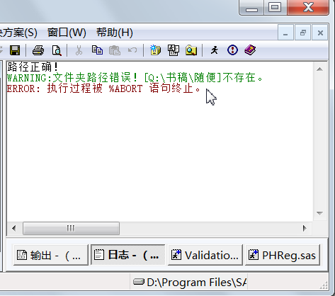
1.2-什么是SAS宏？
/*判断用户指定的文件夹路径是否存在*/
%MACRO ValidationDirPath(ProgrameDir=)
/SECURE STORE DES='验证信息-文件路径';
%LET RC=%SYSFUNC(FileExist(%STR(&ProgrameDir.)));
%IF &RC. NE 1 %THEN %DO;
%PUT %STR(WARNING:文件夹路径错误！[&ProgrameDir.]不存在。);
%ABORT;
%END;
%ELSE %DO;
%PUT %STR(路径正确！);
%END;
%MEND;
%ValidationDirPath(ProgrameDir=Q:\书稿\);
%ValidationDirPath(ProgrameDir=Q:\书稿\随便);

Slide 6
1.3-为什么要学会写宏？
目的
  减少重复操作
  提高工作效率
  降低错误几率
应用
  统计报告
  模拟试验
  数据管理
  逻辑核查

Slide 7
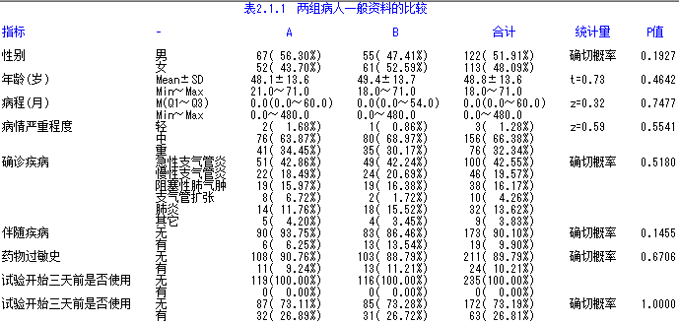
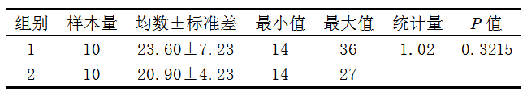
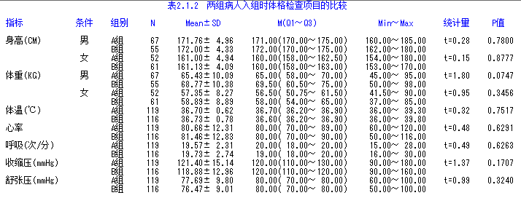

1.4-宏示例(1)-统计报告
组间均数的t检验

Slide 8
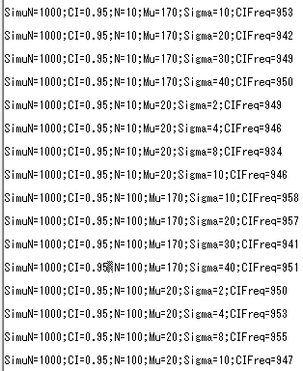
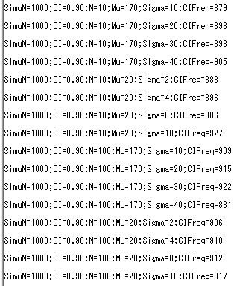
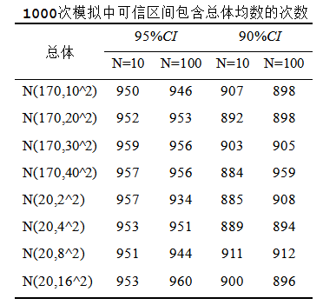
1.4-宏示例(2)-模拟试验
理解可信区间的可信度

Slide 9
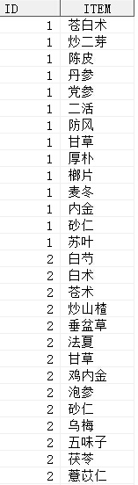
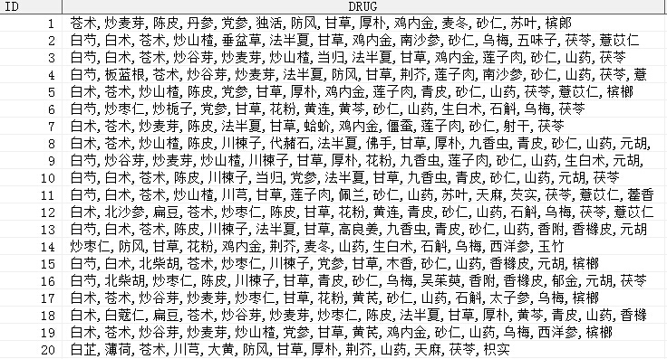
1.4-宏示例(3)-数据管理
数据结构转换

Slide 10
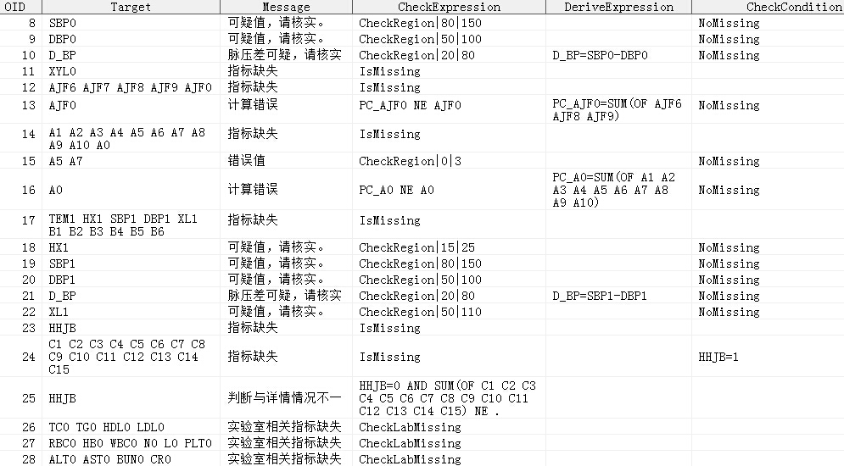
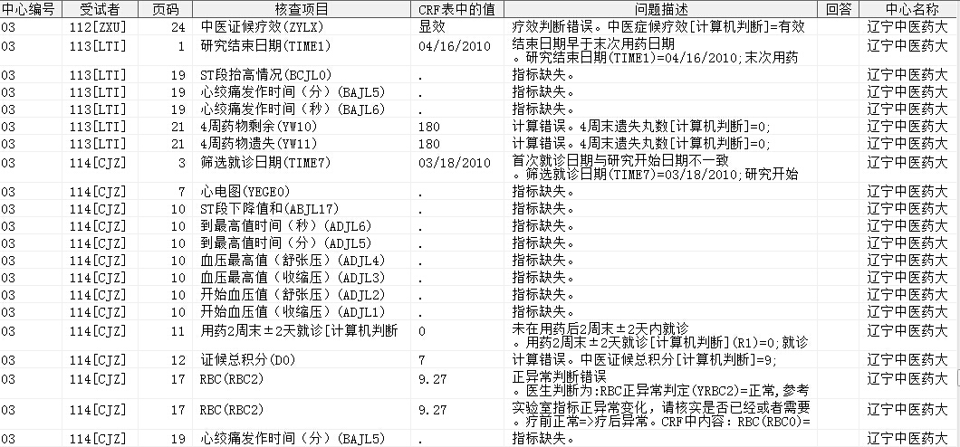
1.4-宏示例(4)-逻辑核查
根据实现指定的条件，批量核查数据集中存在的异常值、错误值或逻辑错误
Notes:
2011/11/23

Slide 11
1.5-宏的作用
寻找拟解决问题的规律，通过宏模拟人工处理的方式，利用宏批量处理问题，提高工作效率。
掌握撰写SAS宏的技术，勤思多练，努力成为一个行家。这门技能在今后为你带来幸运和财富！
  Please remember what I said today!

Slide 12
2.1-宏变量的操作原则
宏变量的名称、宏名称只能有数字、字母、下划线构成。
  和变量命名规则一致
解析符号
  解析宏变量用&、解析宏用%
赋值语句
  %LET
日志中显示语句
  %PUT

Slide 13
2.2.1-宏变量:赋值与解析
宏变量示例
  数值存储于宏变量中
  %LET Name=ZRY;
  %LET &Name.=ZhangRuyang;
  解析宏变量Name
  %PUT &Name.;---------→ZRY
  解析宏变量&Name.
  %PUT &&&Name.;-------→ZhangRuyang
程序中，宏变量的名称本身也需要解析。
  x=2; y=6; z=88;
  tmep1=x; temp2=y; temp3=z;
Notes:
2011/11/23

Slide 14
2.2.2-SQL过程INTO语句
将数据集中信息赋值给宏变量
PROC SQL;
SELECT J2 INTO :curValue From T2
WHERE compress(J2)="one";
%PUT &curValue.;
RES:one
SELECT J2 INTO :ValueList SEPARATED BY "," From T2 ;
%PUT &ValueList.;
QUIT;
RES:one,two,three,four,five,six,……,ten

Slide 15
2.2.3-DATA步Call symput()函数
  将数据集中信息赋值给宏变量。
  DATA _NULL_;
  X=100;
  CALL SYMPUT(‘XValue’,X); /*赋值语句*/
  RUN;
  %PUT &XValue.;
  RES:100
Notes:
2011/11/23

Slide 16
2.3-局部与全局宏变量
%LOCAL x y z;
%GLOBAL m n;
局部变量只存活在当前的宏。
  不会干扰同一个变量名在不同宏间的参数值。
全局变量与SAS共存亡！
  不同宏间传递参数值。
Notes:
2011/11/23

Slide 17

2.3.1-不设定局部变量的后果
%MACRO TEST1();
%DO I=1 %TO 10;
%PUT TEST1--&I.;
%END;
%MEND;
%MACRO TEST2();
%DO I=1 %TO 5;
%PUT TEST2--&I.;
%TEST1();
%END;
%MEND;
%TEST2();
用户往往习惯在不同宏中均定义i、k、j等为循环指针。
此时，切记将其定义为局部宏变量，避免错误！
Notes:
2011/11/23

Slide 18
2.3.2不设定全局变量的后果
%MACRO TEST();
%LOCAL Local_I;
%GLOBAL Global_I;
%LET Local_I=1000;
%LET Global_I=1000;
%MEND;
%TEST();
%PUT Local_I=&Local_I. Global_I=&Global_I.;
某宏的结果存放在宏变量A中，其他宏期望调用宏变量A。
此时，切记将A设为全局宏变量。
Notes:
2011/11/23

Slide 19
2.4-如何判断变量是不是宏变量
判断X是否为宏变量
  是返回1；否返回0
%SYMEXIST(X)
判断X是否为全局宏变量
  是返回1；否返回0
%SYMGLOBL(X)
判断X是否为局部宏变量
  是返回1；否返回0
%SYMLOCAL(X)

Slide 20
2.5-如何判断宏变量的类型
判断X的类型
  数值返回NUMERIC，字符返回CHAR
  %DATATYP(&X.)
当涉及的算术操作时，若不能确定对象的类型，可事先进行判断，仅对数值类型的宏变量进行算术运算，避免发生错误。

Slide 21
3.1-宏结构
%MACRO MacroName()/DES='×××';
(More SAS codes)
%MEND;
必须首尾呼应
参数形式
  位置参数(para1,para2)
  关键参数(para1=,para2=)
DES对宏加注释
编辑器
原始代码
宏处理器
编译
SAS认识
编译的代码
Notes:
2011/11/23

Slide 22



3.2-示例：算术求和
问题：求1-100,500-555,700-1000的总和？
*结果存储在全局宏变量Sum中;
%MACRO Sum(Start=,End=)/DES='求和';
%LOCAL I; %GLOBAL Sum;
%LET Sum=;
%DO I=&Start. %TO &End.;
%LET Sum=%EVAL(&Sum.+&I.);
%END;
%PUT &Sum.;
%MEND;
%Sum(Start=1,End=100);
Notes:
2011/11/23

Slide 23
3.3-示例：成组t检验
%MACRO TTEST( DsIn=, /*输入数据集*/
GroupVar=, /*分组变量*/
YVar= /*结局变量*/
);
PROC TTEST DATA=&DsIn.;
CLASS &GroupVar.;
VAR &YVar.;
RUN;
%MEND;
%TTEST(DsIn=Sashelp.bweight, /*输入数据集*/
GroupVar=boy, /*分组变量*/
YVar=weight /*结局变量*/
);

Slide 24

3.4-示例：宏的嵌套
%MACRO ADD(X=,Y=);
%GLOBAL SUM;
%LET SUM=%EVAL(&X.+&Y.);
%MEND;
%MACRO CumSum();
%LET R=0;
%LOCAL I J;
%DO I=1 %TO 4;
%DO J=%EVAL(&I.+1) %TO 5;
%PUT &I. &J.;
%ADD(X=&I.,Y=&J.); %ADD(X=&SUM.,Y=&R.);
%LET R=&SUM.;
%END;
%END;
%PUT R=&R.;
%MEND;
%CumSum();

Slide 25
4.1 Options系统设置
外观显示
  OPTIONS PageSize=50 LineSize=200;
    PageSize=50 /*输出窗口页面高度50*/
    LineSize=200 /*输出窗口页面宽度200*/
Notes:
2011/11/23

Slide 26
4.2 Options系统设置
屏蔽信息
  OPTIONS NOTES=0 SOURCE=0 SOURCE2=0 NODATE NoNumber;
    NOTES=0 /*屏蔽日志Note信息*/
    SOURCE=0 /*编辑器提交代码，屏蔽日志源代码*/
    SOURCE2=0 /*%Include提交代码，屏蔽日志源代码*/
    NODATE /*禁止日志显示系统时间*/
    NoNumber /*禁止输出窗口打印数据集序列号*/
使用目的
  大规模运算时，提高运算速度！效果很明显！
Notes:
2011/11/23

Slide 27

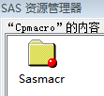

4.3 Options系统设置
  LIBNAME CPMacro "G:\统计分析报告程序\CompiledMacro";
OPTIONS MStored SasMSTORE=CPMacro MCOMPILE;
  Mstored /*允许系统查找编译的宏包*/
  SasMSTORE=CPMacro /*宏包所在的库名CPMacro*/
  MCOMPILE /*允许更新宏包*/
  %MACRO Append(
  Base=, /*基础数据集*/
  Data= /*拼接数据集*/
  )/SECURE STORE DES='数据整理-纵向拼接数据';
  PROC APPEND BASE=&Base. DATA=&Data. FORCE;
  RUN;
  %MEND ;
    设置STORE 选项使得编译宏存放到指定库中。
    注意保持宏名称和宏文件名称相同。
Notes:
2011/11/23

Slide 28
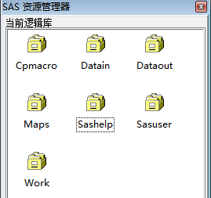
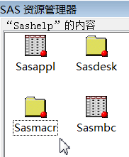
4.4 Options系统设置
系统引用宏包的顺序
  当前代码编译的宏，在WORK库SASMACR目录中；
  系统设置中SASMSTORE指定的宏包，在SASMACR目录中；
  系统设置中SASAUTOS指定的多个宏包；
  SASHELP库当中的宏。
Notes:
2011/11/23

Slide 29
5-复杂宏示例
写一个宏专用于成组t检验
自动给出描述性统计量及统计推断的结果。

Slide 30
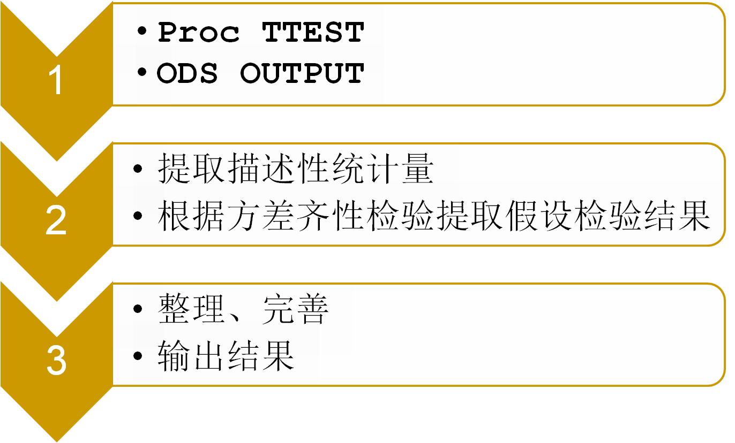
5-复杂宏的思路

Slide 31
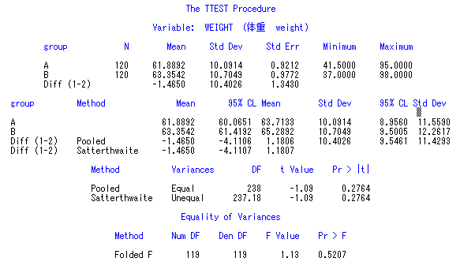
5.1.1-假设检验
定量资料
ODS TRACE ON;
PROC TTEST DATA=DATAIN.FDST;
CLASS GROUP;
VAR WEIGHT;
RUN;
ODS TRACE OFF;
Notes:
2011/11/23

Slide 32
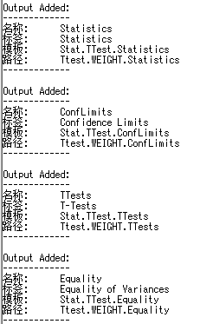
5.1.2-结果提取
*日志窗口查看Output窗口中的分析结果所存储的对象,可关闭;
*ODS TRACE ON;
ODS OUTPUT Equality=_TempEquality(KEEP=ProbF)
TTests=_TempStatCompare(KEEP=tValue Probt Variances);
PROC TTEST DATA=_TempSubset;
CLASS Group;
VAR weight;
RUN;
ODS OUTPUT CLOSE;
*ODS TRACE OFF;
Notes:
2011/11/23

Slide 33



5.1.3-Output数据集

Slide 34
5.3.1-定义宏
%MACRO Ttest(
inDs=, /*分析数据集*/
outComeVar=, /*结局变量*/
grupVar=, /*分组变量*/
outDs=, /*输出数据集*/
printYes= /*Y打印结果*/
);
(More SAS codes)
%MEND;

Slide 35
5.3.2-Output数据集
ODS OUTPUT Statistics=_Stat
TTests=_Ttest
Equality=_Equality;
*1:调用ttest过程;
PROC TTEST data=&inDs.;
CLASS &grupVar.;
VAR &outComeVar.;
RUN;
ODS OUTPUT CLOSE;

Slide 36
5.3.4-提取描述性统计量
*2:提取所需的描述性统计量;
Data _Stat;
set _Stat;
*生成均数±标准差;
Mean_sd=compress(
put(mean,9.2)||"±"||put(stdDev,9.2)
);
*最小值、最大值保留2位小数;
Min=put(Minimum,9.2);
Max=put(Maximum,9.2);
keep class N Mean_sd Min Max;
*删除组间均数之差这一行;
IF _N_=3 THEN DELETE;
Run;

Slide 37
5.3.5-提取假设检验统计量
*3:获取方差齐性检验P值;
PROC SQL NOPRINT;
SELECT ProbF INTO :EqualityP From _Equality;
QUIT;
*4:根据方差是否齐同选择不同假设检验P值;
DATA _Ttest;
SET _Ttest;
%IF &EqualityP.<=0.1 %THEN %DO;
IF compress(Variances)="Unequal";
%END;
%ELSE %DO;
IF compress(Variances)="Equal";
%END;
KEEP tValue Probt;
RUN;

Slide 38
5.3.6-生成结果数据集
*5:整理结果，删除临时数据集;
DATA &outDs.;
MERGE _Stat _Ttest;
LABEL Class=“组别”
N=“样本量”
Mean_sd=“均数±标准差”
Min=“最小值”
Max=“最大值”
tValue=“t统计量”
Probt="P值";
RUN;

Slide 39
5.3.7-其他补充工作
*删除临时数据集;
PROC DATASETS NOWARN NOLIST;
DELETE _:;
RUN;QUIT;
ODS LISTING;
*是否打印结果;
%IF %UPCASE(&printYes.)=Y %THEN %DO;
PROC PRINT DATA=&outDs. NoObs Label;
RUN;
%END;

Slide 40
5.3.8-调用宏
%Ttest(
inDs=Ds2, /*输入数据集*/
outComeVar=y, /*结局变量*/
grupVar=group, /*分组变量*/
outDs=Res2, /*输出数据集*/
printYes=Y /*Y打印结果*/
);

Slide 41
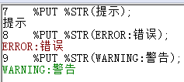
6-日志解读
正常信息：黑色标记；
错误信息：红色标记，ERROR；
警告信息：绿色标记，WARNNING；
%PUT %STR(提示);
%PUT %STR(ERROR:错误);
%PUT %STR(WARNING:警告);

Slide 42
SAS资深玩家Kirk Lafler提供25 Best Practice Coding Techniques for SAS Users
1：运行完SAS代码，立即查看日志文件。
2：Options设置SOURECE=0 SOURCE2=0
3：为了简化代码，使用proc sql或者proc report。基于实用主义原则的，哪个好用用哪个。
4：data步和proc步能完成同一个任务，尽量用proc步。SAS内置的proc步是经过研发人员多次测试 通过的。
5：在同一个地方建库，存放所有自定义的格式化数据。
6：在每一个data步和proc步之后加上run语句，便于在日志中打印运行信息。
7：养成代码加注释的习惯，尤其是在代码算法方面。
8：养成良好的变量命名习惯。选用一目了然的名字，而不是var1、var2等。
9：program header（文件注释头）是每份源代码的开头，写的对其他程序员或客户看的指导性的注释，就是我们常见的花盒子注释。可以参考《A Programming Development Environment for SAS Programs》的文档。
10：把复杂的代码分解成易于管理的小块(blocks)。
11：在调用proc步时，指定要引用的数据，用proc print data=a；而不是proc print;。
12：用宏(macro)来管理你的代码。打开MAUTOSOURCE系统选项以便自动调用宏（这是默认的）。
13：在同一个地方建库，存放所有类似的宏文件。
14：为每天、每周、每月、每季度和每年都要运行的例行代码，分别建立永久性的库，存放相关的信息。
Notes:
2011/11/23

Slide 43
SAS资深玩家Kirk Lafler提供25 Best Practice Coding Techniques for SAS Users
15：视图是数据库里的概念。把这次查询的结果做成一个虚拟的表。简化操作，提高效率。
16：对未知的数据值，用编码表示，如99999999之类。如果是空值，可能会引起一些预料不到的逻辑错误。
17：把数据的描述性部分(descriptor portion)如informats, formats, and labels跟数据存储在一起。
18：尽量考虑周全可能发生的情况，提高程序的容错能力。
19：测试代码时，使用所有的测试数据，特别是这些测试数据本身很小，或者它们就是总体数据的一个很好的样本。
20：测试代码的语法错误时，使用obs=0这个选项。
21：PROC SQL时，用VALIDATE这个选项来指示语法错误。
22：为了防止永久逻辑库里的数据文件被改写或者覆盖，使用NOREPLACE这个系统选项。具体做法是把系统选项REPLACE的值改为0。做练习时这个选项要慎用。
23：为了避免重复读入大型的数据，利用一些proc步，它们可以通过保存一些处理过的结果来概况数据。
24：在SAS的配置文件里添加一些你常用的选项。SAS的配置文件就是sas root下的那个SASV9.CFG，以SAS 9为例。这里你可以找到更多相关的信息。
25：在SAS的自动运行文件AUTOEXEC.SAS里加入一些个性化的语句。不熟就不要尝试了。
Notes:
2011/11/23

Slide 44

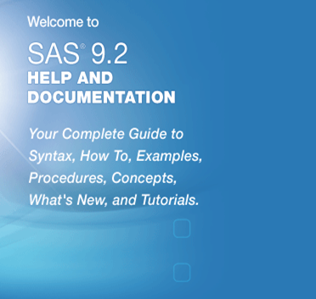
我的体会
最好的编程方法：寻找规律
  根据重复性、规律性通过循环实现。
最好的指导老师：帮助文件
  你碰到问题是别人曾经碰到的。
最好的记忆途径：实践练习
  会模仿才可能创新。熟能生巧。
Notes:
2011/11/23

Slide 45
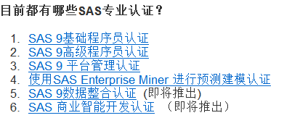
http://www.sas.com/offices/asiapacific/china/training/certifications/

Slide 46
上机练习
利用SasHelp.bweight数据集
请编制一个方差分析的宏ANOVA，其中参数为：
  输入数据集DsIn
  结局变量Yvar
  分组变量GroupVar
  对不同visit人群的weight进行描述性统计，并进行组间比较
可否分性别boy进行方差分析。
请将你的宏编译后保存在指定的文件夹中。重启SAS，利用options设置。不运行源代码就可以调用ANOVA宏。
写一个宏判断1-10哪些是奇数，哪些是偶数。
  %sysfunc(mod(x,2))
将EXCEL中sheet1的NUM求和、STR字符拼接为一句话。

